Slide 1
Padrão de projetos Builder

Slide 2
Design pattern
Design pattern (Padrões de design representam as melhores práticas usadas por desenvolvedores de software orientados a objetos experientes. Padrões de design são soluções para problemas gerais que os desenvolvedores de software enfrentaram durante o desenvolvimento de software. Essas soluções foram obtidas por tentativa e erro por vários desenvolvedores de software durante um período considerável de tempo).

Slide 3
Builder
A definição do padrão Builder segundo o GOF é “…separar a construção de um objeto complexo de sua representação de modo que o mesmo processo de construção possa criar diferentes representações…”;
Isso significa que o padrão tem como objetivo simplificar a construção de objetos sem que precisemos conhecer os detalhes dessa construção.

Slide 4
Builder
Contém os seguintes elementos:
Director — constrói um objeto utilizando a interface do builder;
Builder — especifica uma interface para um construtor de partes do objeto-produto;
Concrete builder — define uma implementação da interface builder, mantém a representação que cria e fornece interface para recuperação do produto;

Slide 5
product — o objeto complexo acabado de construir. Inclui classes que definem as partes constituintes.

Slide 6
GoF?
GoF (Gang of Four ou Gangue dos quatro) que é composta por Erich Gamma, Richard Helm, Ralph Johson e John Vlissides;
Definiram o termo que é conhecido hoje como “Design pattern”;

Slide 7
Aplicabilidade
Utilize quando você precisa separar a criação de um objeto complexo das partes que o constituem e como elas se combinam. Outro caso é quando o processo de construção precisa permitir diferentes formas de representação do objeto construído.

Slide 8
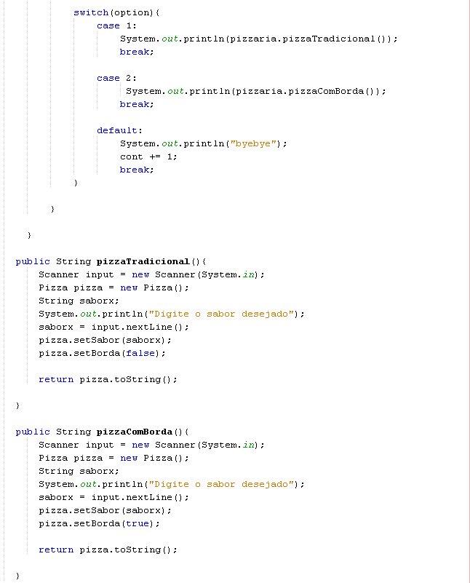
Exemplo sem Builder

Slide 9
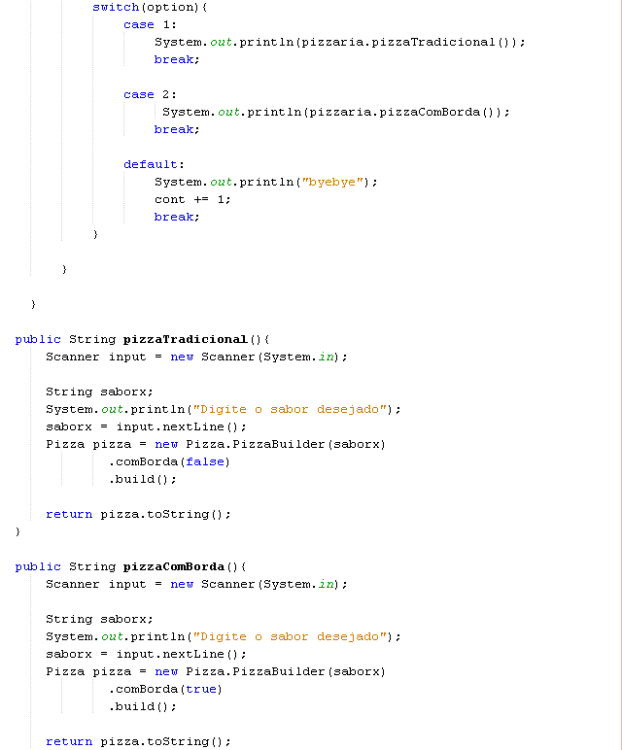
Exemplo com Builder

Slide 10
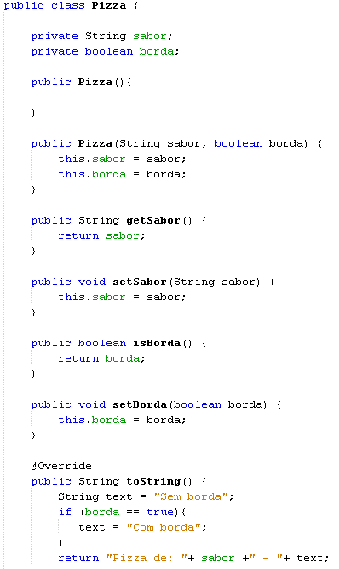
Sem Builder

Slide 11
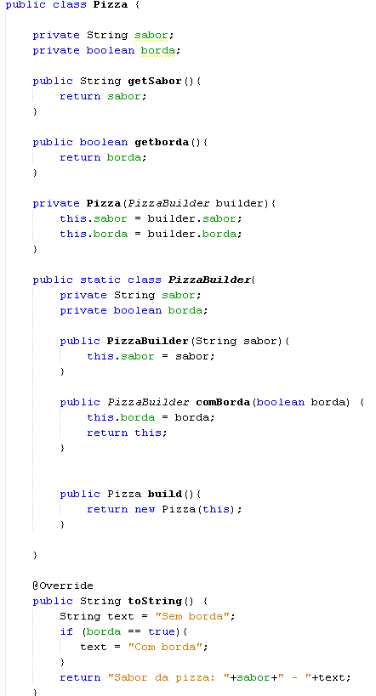
Com Builder

